Slide 1


https://nodejs.org/download
Nền tảng thực thi JavaScript xây dựng trên V8
Mô hình event-driven, non-blocking IO
Sử dụng JavaScript
Quản lý gói với npm (Node Package Manager)
Notes:
Nodejs là một nền tảng xây dựng trên môi trường thực thi JavaScript của Chrome – V8.
Một trong số các đặc điểm nổi trội của Nodejs là nó thực thi theo mô hình event-driven và blocking IO. Các thao tác với bộ nhớ thường chậm hơn so với các thao tác khác nên thử tưởng tượng nếu ta không làm theo cách blocking IO thì ta sẽ phải chờ tới khi IO kết thúc mới có thể thực thi được tiếp, như vậy thời gian chờ đợi sẽ coi như thời gian bị chết.
Ngoài ra, khi phát triển ứng dụng với Nodejs bạn có thể sử dụng hoàn toàn JavaScript để làm việc. Giả sử như nếu bạn làm ứng dụng Web, bạn chỉ cần sử dụng JavaScript ở cả 2 phía máy chủ và máy khách là OK.
Hơn nữa, Nodejs còn có một trình quản lý gói rất mạnh mẽ là npm (node package manager). Với trình quản lý gói này bạn có thể dễ dàng sử dụng, bảo trì, triển khai các gói thư viện, phần mềm xây dựng cho nodejs.

Slide 2

https://iojs.org
Fork từ bản Node.js gốc của Joyent
Notes:
Đây là bản fork từ bản gốc Nodejs. Lý do chính cho việc này là các lập trình viên mã nguồn mở muốn giữ cho nền tảng Nodejs được độc lập, thực sự là một nền tảng mã nguồn mở và thúc đẩy sự phát triển của Nodejs.
Hiện giờ chưa có một bản phát hành nào thực sự là stable, nên các sáng lập viên vẫn khuyên tập trung vào sử dụng nodejs cho việc xây dựng các ứng dụng thương mại trước.

Slide 3
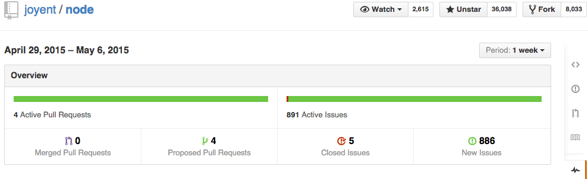
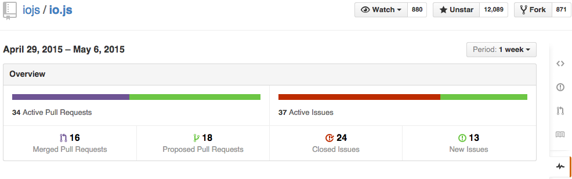
Notes:
Nhìn vào đây ta có thể thấy sự tương quan phát triển giữa nodejs và iojs. Nodejs có vẻ đang phát triển trầm lại và iojs tuy mới được phát triển nhưng tỏ ra khá năng động.

Slide 4





Big Data
Blog
Game
Notes:
Các cty sử dụng nodejs

Slide 5





TV
https://www.bascule-go.com/product/
Service
http://goo.gl/5dwMC4
ECommerce
Thứ 4 thế giới

Slide 6
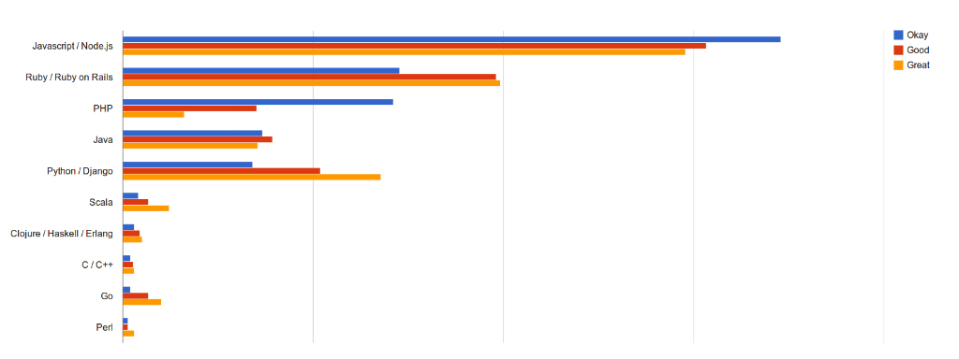
Which Technologies Do Startups Use?
An Exploration of AngelList Data
http://goo.gl/7vpOJw
Notes:
Bảng so sách các công nghệ được sử dụng nhiều bởi start-up. Nguồn: http://goo.gl/7vpOJw

Slide 7

2015/05/23
Notes:
Ngày quốc tế NodeSchool. Ngày này các nhánh trên khắp thế giới cùng tham gia tổ chức sự kiện làm việc, giao lưu với nhau. Sự kiện này hứa hẹn có nhiều bài phát biểu hay cũng như nhiều ý tưởng open-source thú vị.

